Slide 1
16 дней против насилия
МОДУЛЬ 3. Факторы, воздействующие на проявление насилия в отношении женщин и девочек

Slide 2
Сделаем мир оранжевым: Покончим с насилием в отношении женщин сейчас!”
С 25 ноября по 10 декабря 2021 года Организация Объединенных Наций отмечает 16 дней активных действий против гендерного насилия, в рамках глобальной кампании "UNiTE" под эгидой Генерального секретаря ООН

Slide 3
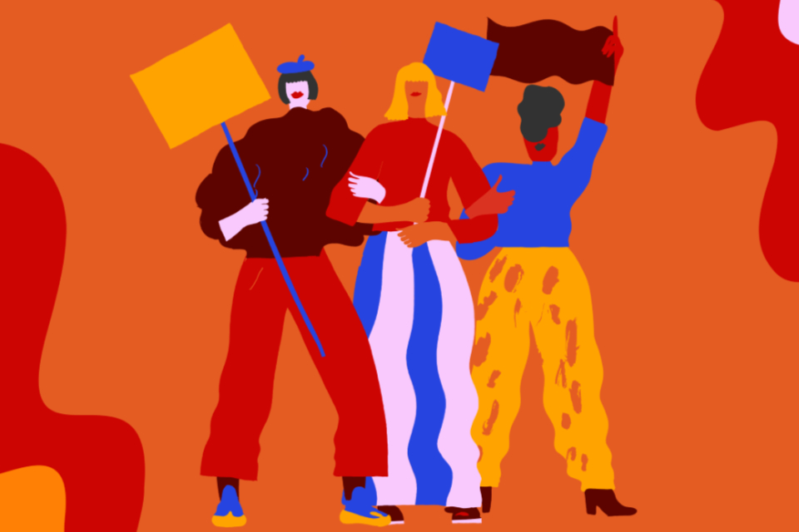
История акции «16 дней против гендерного насилия» начиналась 62 года назад, когда 25 ноября 1960 года в Доминиканской Республике были убиты три сестры Мирабаль.
Они были символом правозащитного движения в Латинской Америке, и их жестокое убийство инициировало международный протест против всех форм гендерного насилия.

Slide 4
16 дней активных действий против гендерного насилия-
это ежегодная международная кампания, которая начинается 25 ноября, в Международный день борьбы за ликвидацию насилия в отношении женщин, и продолжается до 10 декабря, Дня прав человека. Официально международная кампания была начата активистами на первом Женском институте глобального лидерства в 1991 году и продолжает координироваться каждый год Центром женского глобального лидерства. Он используется в качестве организационной стратегии отдельными лицами и организациями по всему миру для призыва к предотвращению и искоренению насилия в отношении женщин и девочек.

Slide 5
Глобальная тема 16 дней активных действий против гендерного насилия в этом году, которые пройдут с 25 ноября по 10 декабря 2021 года, звучит так: "Оранжевый мир: Покончить с насилием в отношении женщин сейчас!".
В поддержку этой инициативы гражданского общества кампания Генерального секретаря ООН "Сообща к 2030 году покончим с насилием в отношении женщин" (кампания UNiTE) призывает к глобальным действиям по повышению осведомленности, активизации пропагандистских усилий, обмену знаниями и инновациями.

